Slide 1
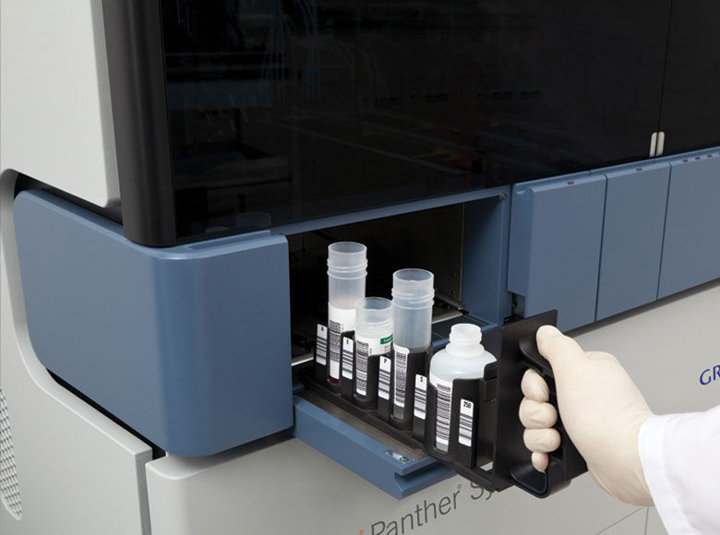
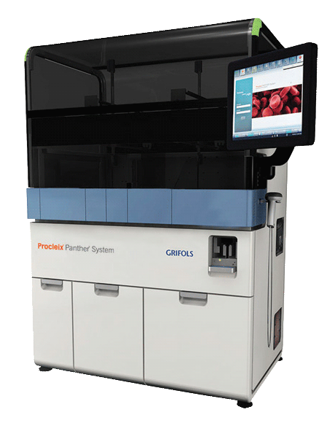
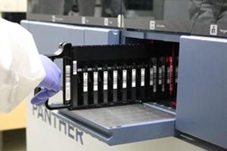
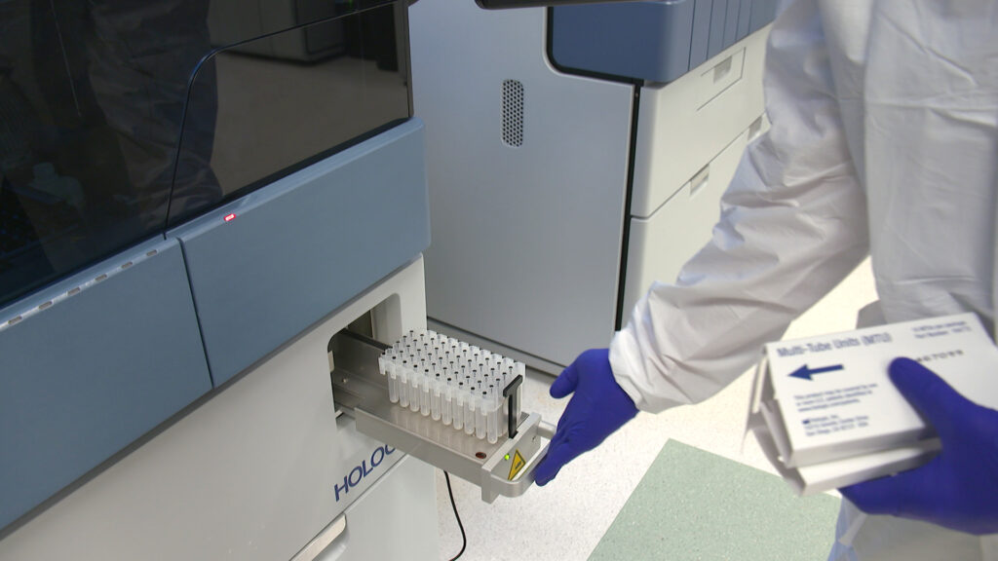

Slide 2

IMPORT DATA
Import data dari
Procleix-Panther

Slide 3

KONFIRMASI HASIL
Melakukan konfirmasi dari hasil pemeriksaan NAT Panther

Slide 4

DATA KONFIRMASI
Rincian hasil pemeriksaan NAT yang sudah pernah dilakukan konfirmasi

Slide 5

Detail Hasil
Mencari sampel yang sudah pernah dilakukan pemeriksaan NAT dengan Procleix-Panther

